Slide 1
Mises à jour des pages de profil des ministres
Automne 2021

Slide 2
Jour de l’assermentation – processus centralisé
Tous les pages de profil des ministres seront mis à jour le jour de l’assermentation.
À la demande du Secrétariat du Conseil du Trésor et du Bureau du Conseil privé (BCP), l’éditeur principal fera ce qui suit :
Mettre à jour tous les pages de profil des ministres dans un emplacement centralisé.
Utiliser le modèle mis à jour, mais n’inclure que les biographies et les photos.
Obtenir une copie de la biographie préapprouvée de pm.gc.ca.
Réutiliser les photos existantes dans la mesure du possible; obtenir de nouvelles photos du BCP.

Slide 3
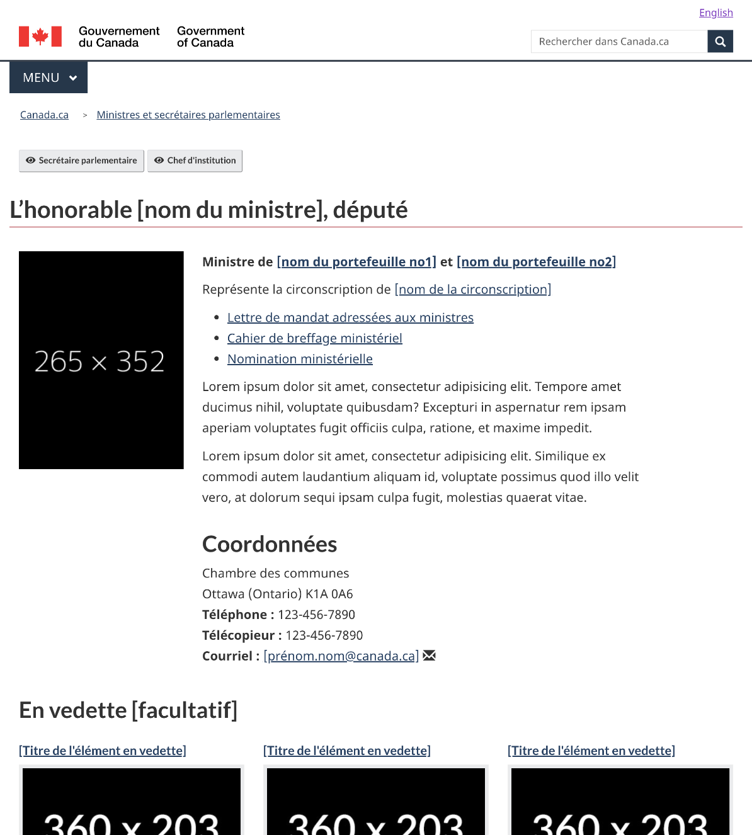
Modèle de page de profil des ministre complet : https://conception.canada.ca/modeles-obligatoire/pages-profil-ministres.html

Slide 4
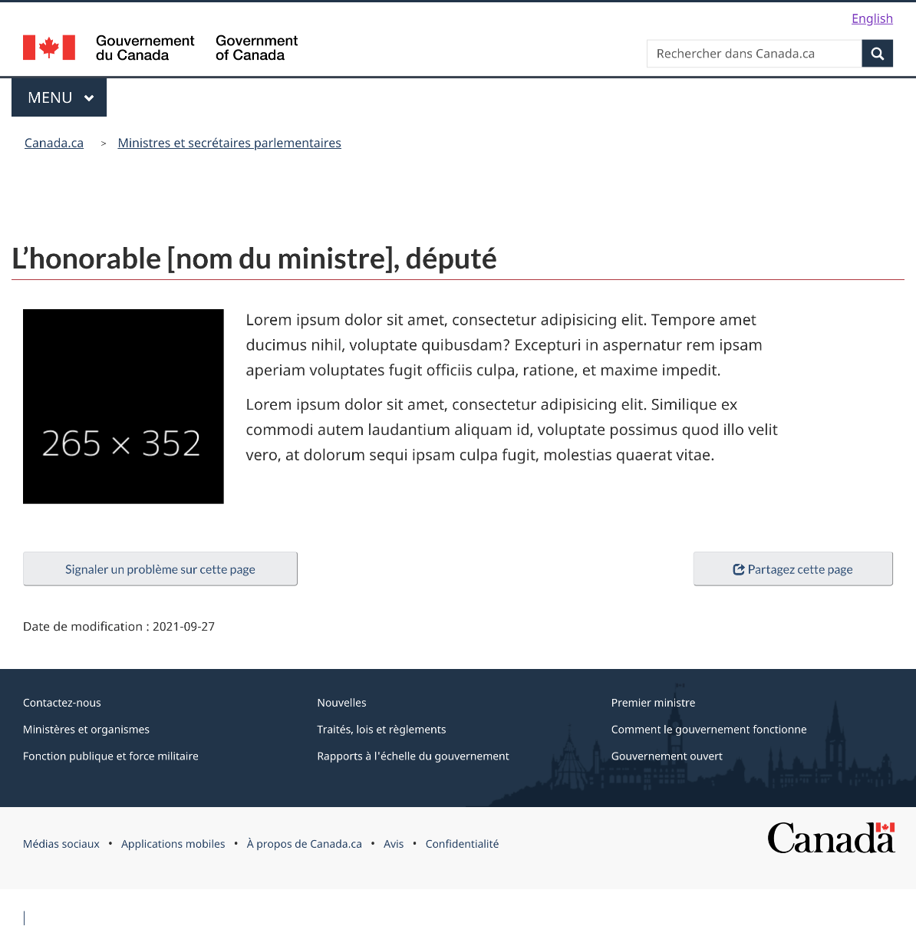
Le jour de l’assermentation, les pages de profil des ministres ressembleront à ceci.

Slide 5
Jour de l’assermentation – ce que les institutions doivent faire
À faire
Attendre que l’éditeur principal avise les institutions lorsque de nouveaux profils ministériels sont en ligne.
Mettre à jour les liens de votre page d’accueil institutionnelle et de toute autre page pour qu’ils mènent au nouveau profil ministériel dans Adobe Experience Manage.
À ne pas faire
Reproduire les pages de profil des ministres centralisés sur vos propres pages d’accueil institutionnelles.
Demander de nouveaux liens avant le jour de l’assermentation.

Slide 6
Après le jour de l’assermentation – autres éléments obligatoires
L’éditeur principal ajoutera les éléments suivants dès qu’ils seront disponibles :
Liens vers les circonscriptions à partir de www.parl.gc.ca
Liens vers les lettres de mandat à partir de pm.gc.ca
Les institutions doivent fournir à l’éditeur principal les renseignements suivants, le cas échéant :
Coordonnées des ministres
Cahiers d’information ou liens vers des cahiers de transition
Liens vers le calendrier des nominations ministérielles
Utiliser le formulaire de demande de l’éditeur principal pour ceux-ci : http://requestform.portal.gc.ca/tickets.html

Slide 7
Après le jour de l’assermentation – autres mises à jour et éléments facultatifs
Si d’autres mises à jour sont nécessaires, utiliser le formulaire de demande de l’éditeur principal pour :
Toute mise à jour des liens, des photos ou des coordonnées
Tout ajout facultatif sous les parties obligatoires du modèle

Slide 8
Qu’en est-il des secrétaires parlementaires?
Nous suivrons le même processus dès qu’ils seront annoncés!
L’éditeur principal créera des profils de base avec des biographies, des photos et des liens vers les ministres.
Les institutions doivent fournir les coordonnées et d’autres éléments facultatifs, au besoin, à l’aide du formulaire de demande de l’éditeur principal.
À faire
Créer un lien vers les profils centralisés de vos pages d’accueil institutionnelles.
À ne pas faire
Reproduire ce contenu dans vos pages d’accueil institutionnelles.

Slide 9
Des questions?

